Slide 1
V VILJANDI VALLA
MÄLUMÄNG
2019 –
2020
I voor Ramsi VAK
9. oktoobril

Slide 2
1. osa

Slide 3
1. Kirjandus (Kai Oidermaa)
Kes eesti kirjanikest on kasutanud pseudonüümi
Mari Muru ?

Slide 4
1. Vastus
Kati Saara Vatmann - Murutar

Slide 5
2. Ajalugu (Anne-Ly Ütsik))
Millise valdkonna ministeeriumi on Eestis juhtinud mitmed ,,faunaesindajad“?
* 1928-1929-Aleksander Oinas
*1933-Peeter Kurvits
*nõukogude ajal 1050-1967 Anatoli Tihane
* iseseisvuse taastunud Eestis Heiki Kranich 1994 (saksa keeles tähendab Kranich sookurge)

Slide 6
2. Vastus
RAHANDUS

Slide 7
3. Ettevõtlus, majandus (Piia Mänd)
Eesti Panga 2019. aasta 3. oktoobri majandusprognoosi järgi kasvab Eesti majandus tänavu ….. % ja järgmisel kahel aastal umbes … %. Täida lüngad!

Slide 8
3. Vastus
2019. a 3%;
2020.- 2021. a umbes 2 %
Allikas: https://www.eestipank.ee/teemad/majanduskasv

Slide 9
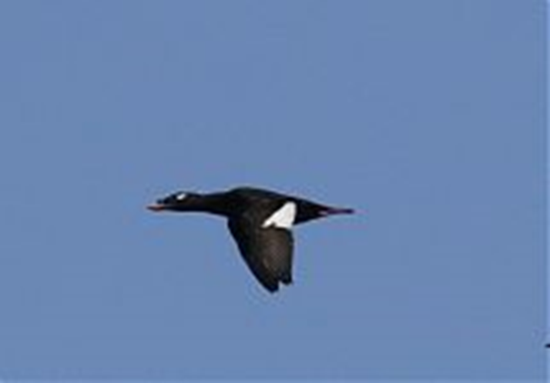
4. Loodus, geograafia (Anneli Sims)
Põõsaspea neemel toimunud arktiliste veelindude seire käigus vaadeldi ja pildistati 14. septembril 2019. a üht Eesti alale uut linnuliiki. Mis liigist on jutt?

Slide 10
4. Vastus
Siberi tõmmuvaeras
Kuigi ühte siberi tõmmuvaerast vaadeldi Põõsaspea neemel juba ka 6. septembril, ei õnnestunud siis detailseid fotosid saada: siberi tõmmuvaerast eristab Eestis elavast tõmmuvaerast (Melanitta fusca) noka kuju ja värvus ning silmataguse laigu suurus.
Allikad: https://www.eoy.ee/poosaspea/, https://www.looduskalender.ee/n/node/3837

Slide 11
5. Kultuur (Anne-Ly Ütsik)
Mis nime kandis 1970-1990 ETV kavas olnud saatesari, milles tutvustati Eesti kinoekraanidele jõudvaid filme? Esimene saatejuht oli Valdo Pant(1928-1976). Pikema aja aga juhtis saadet Ahto Enn Vesmes(1931-2017)

Slide 12
5. Vastus
JUPITER

Slide 13
6. Kes on kes? (Sirje Põder)
„ Aasta 1867. Lydia Koidula Vanemuise seltsi liikmepiletil oli tema tegelik nimi Lydia Emilie Florentine Jannsen.”
Leidke lauses olev faktiviga!

Slide 14
6. Vastus
Algusaastatel oli Vanemuise selts meeste organisatsioon. Koidula tegutses küll aktiivselt seltsi tegemistes, aga seltsi ametlikult kuuluda ei saanud.

Slide 15
7. Sise- ja välispoliitika (Urve Mukk)
Hiina riigipea tegi selle aasta kevadel Euroopas ringreisi, mille üks eesmärke oli veenda Euroopa riike ambitsioonika projektiga ühinema. Mis on selle projekti tuum?

Slide 16
7. Vastus
Hiina on algatanud ambitsioonika uue Siiditee projekti.
Sellega on juba liitunud Itaalia. Ka Saksamaa on positiivselt meelestatud, kuid Prantsusmaa on üles kutsunud ettevaatlikkusele.
Allikas: Hiina siiditee projekt tekitab Euroopas vastakaid tundeid. https://www.err.ee/923960/hiina-siiditee-projekt-tekitab-euroopas-vastakaid-tundeid 27.03.2019

Slide 17
8. Muusika (Anne – Ly Ütsik)
Eesti tantsubänd SVIPS esitab laulu ,,Valged roosid,,. Nii nagu paljud laulud meie tantsubändide repertuaaris, siis ka see laul on laenatud. Kes on selle laulu laulnud kuulsaks enne neid ?

Slide 18
8. Vastus
Juri ŠATUNOV+ ans. Laskovõi Mai .Kodanikunimega Klimenko sünd. 1973 Venemaal

Slide 19
9. Sport (Sirje Põder)
Mitu auku on golfi täismõõtmelisel väljakul?

Slide 20
9. Vastus
25–30 ha suurusel alal on 18 auguga rada

Slide 21
10. Eestlased laias maailmas (Kai Oidermaa)
Mis tegevusalal on Islandil tuntud 20- aastane eestlanna Gamithra Marga?

Slide 22
10. Vastus
Poliitik, valiti Islandi Piraadipartei juhatusse ainukese naisena.
(2 punkti annab juba poliitik)

Slide 23
11. Viljandi vald (Urve Mukk)
Kes Paistu kihelkonnast pärit eesti luuletaja, proosa- ja näitekirjanik on kasutanud oma loomingu avaldamisel pseudonüümi Villem Sarapik?

Slide 24
11. Vastus
Mart Raud – 1928. a ilmunud „Tuulte teedel“.
Allikas: Anu Raud ja https://et.wikipedia.org/wiki/Mart_Raud

Slide 25
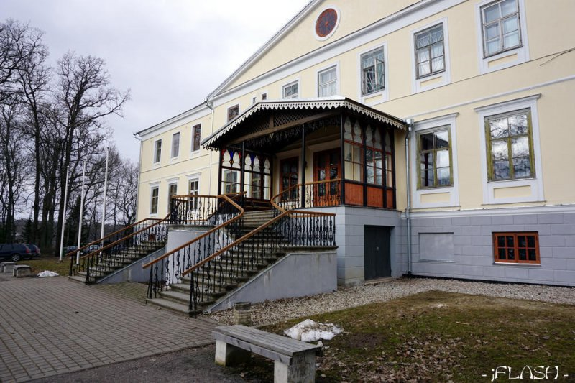
12. Varia (Sirje Põder)
Mis on pildil?

Slide 26
12. Vastus
Vana-Võidu mõis (VIK peamaja)

Slide 27
2. osa

Slide 28
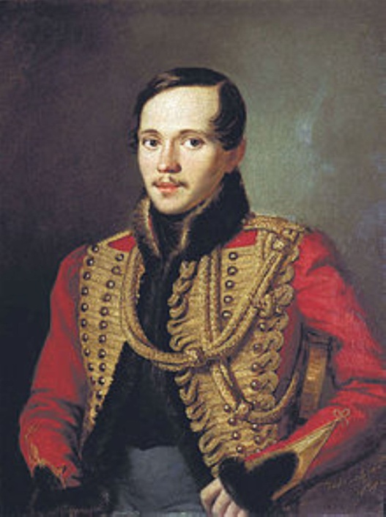
13. Kirjandus (Kai Oidermaa)
Kes on pildil ? Ta sündis Moskvas 5.oktoobril, 1814. aastal Venemaale ümberasunud šoti Learmonthi aadlisuguvõsas.

Slide 29
13. Vastus
Mihhail Lermontov, vene luuletaja

Slide 30
14. Ajalugu (Anne-Ly Ütsik)
Kas Maidsepäeva lahingus 1217.a kandsid hobused hobuseraudu?

Slide 31
14. Vastus
EI ,sest rauda küll maailmas tunti, kuid eestlased võtsid raua laiemalt kasutusele oluliselt hiljem muust maailmast. Raua võidukäik algas umbkaudu 1500 a tagasi. Nii väidab EPA professor Rudolf Säre.

Slide 32
15. Ettevõtlus, majandus (Piia Mänd)
Alampalk 2019. a on Eestis …. €, Lätis … € ja Leedus … €.
Järjesta riigid alampalga suuruse järgi alates suurimast ja lõpetades väikseima alampalgaga.
Iga õigesti märgitud riik annab 1 punkti!

Slide 33
15. Vastus
1. Leedu 555 €
2. Eesti 540 €
3. Läti 430 €
Allikas: https://www.palgainfo.ee/kasulikku/alampalk-statistika

Slide 34
16. Loodus, geograafia (Anneli Sims)
Mis maakonnas asuvad järgnevad külad:
Endla,Ennu, Jaani, Kaisa, Kalju, Kalli, Neeme ja Oti, aga ka Käo, Kuke, Oina ja Pulli?

Slide 35
16. Vastus
Saare maakonnas
Allikas: https://et.wikipedia.org/wiki/Saare_maakond

Slide 36
17. Kultuur (Anne-Ly Ütsik)
Kes meist ei oleks näinud MÕMMI JA AABITSA seiklusi. Selle legendaarse lastesaatega on üles kasvanud mitu põlvkonda lapsi. Lavastaja Kaarel Kilvet ja autor Heljo Mänd on teinud unustamatu etenduse. Kes kirjutas aga sellele Mõmmiperele muusika?

Slide 37
17. Vastus
Tõnis Kõrvits

Slide 38
18. Kes on kes? (Sirje Põder)
Ühe tuntud multika kangelased kannavad originaalkeeles nimesid: Špagetka ja Štafik.
Kuidas on need tegelased tuttavad meile?

Slide 39
18. Vastus
Must ja valge koer Tsehhi multikast

Slide 40
19. Sise- ja välispoliitika (Urve Mukk)
Kui suure osa (mitu %) kõigist sündidest 2018. aastal moodustasid kokku kolmanda ja rohkemate laste sünnid?

Slide 41
19. Vastus
26% .
2018. a oli üle 500 sünni rohkem võrreldes 2017. Hakkas kehtima kolme ja enama lapsega pere toetus. Esialgsetel andmetel 2019.a I poolaastal 30% rohkem sünde võrreldes 2017. a sama perioodiga. /Aimar Altosaar/
Allikas: Meie Eesti. Postimees. 2.10.2019. lk 19.

Slide 42
20. Muusika (Anne – Ly Ütsik)
Ansambel Apelsini jaoks kirjutatud laul,, Jambolaia,, ei vaja tutvustamist. Kas teate selle laulu sõnade autorit ja mida tähendab see sõna tegelikult.

Slide 43
20. Vastus
Sõnade autor Reet Linna( kokku kirjutanud üle 300 laulsõnad).
Jambolaya- teatud toit-panniroog

Slide 44
21. Sport (Sirje Põder)
Berliini Olümpiamängudel 1936. aastal sai Kristjan Palusalu kuulda hümni kolmel korral. Kahel korral oli selleks Eesti hümn, ühel korral aga ... hümn. Mis riigi hümni ekslikult Palusalule mängiti?
a) Saksamaa
b) Läti
c) Türgi
d) Brasiilia

Slide 45
21. Vastus
Türgi

Slide 46
22. Eestlased laias maailmas (Kai Oidermaa)
Eesti kaitsetööstusettevõtted tutvustasid Abu Dhabis innovaatilisi militaarlahendusi, milles seisneb nende lahenduste eesmärk?

Slide 47
22. Vastus
Eesmärk on vähendada inimeste arvu nii lahinguväljal kui ka näiteks piirivalves.

Slide 48
23. Viljandi vald (Urve Mukk)
Heimtalis on palju panustatud mõisakompleksi säilitamisse. Unustusse oli jäänud 185. aasta tagune von Siversite perekonnakalmistu. Viimasel aastal on seda viga parandatud. Millise otsuse järel/mis oli ajendiks, et hakati eraldi kalmistuid rajama?

Slide 49
23. Vastus
Kalmistud on rajatud pärast kirik(u)aeda matmise keelustamist.
Erakalmistu oli kombeks rajada mõisakeskuse lähedusse kaunisse paika, kus on rahu ja vaikus. Nii on von Siversite kalmistu rajatud parkmetsa piirile.
Allikas: Viljandi Valla Teataja nr 6. Juuni 2019, lk 6.
https://www.viljandivald.ee/documents/11546/23019885/Viljandivald_juuni.pdf/8b2b0457-37d5-4bd0-82ee-47468766f977
Viljandimaa kirikaedu pärast 18. sajandit enam kalmistutena kasutatud ei ole ning enamasti pole säilinud ka hauatähiseid. https://www.muinsuskaitseamet.ee/sites/default/files/content-editors/teadustood/elis_tiidu_muinsuskaitse_teadustoo.pdf

Slide 50
24. Varia (Sirje Põder)
Paul Kondase maali „Maasikasööjad” ainetel on Viljandi linnas 8 betoonist maasikat, mille sabad näitavad suunda Kondase keskusesse. Kus maasikad asuvad ?
(iga äratuntavalt õige asukoht 1 punkt)

Slide 51
24. Vastus
1) raudteejaama hoone kõrval 2)Paalalinna kooli juures
3) Paala järve otsas jäätiseputka kõrval 4)Centrumi keskuse peaukse ees
5) Lossi ja Oru tänava nurgal Köleri monumendi lähedal 6) Tasuja platsil
7) Armeenia Köögi ja Swedbanki vahel pargis 8)Kondase keskuse ees

Slide 52
Lisaküsimus 1 (Sirje Põder)
2019 aasta laulu- ja tantsupeol osales 978 koori ja 698 tantsurühma, umbes 35 000 esinejat. Kui palju osalejaid oli aga 150 aastat tagasi esimesel laulupeol Tartus?

Slide 53
Lisaküsimuse 1 vastus
845

Slide 54
Tähelepanu!
Järgmine mäng on
13. novembril kell 19.00
Kärstna mõisas!

